Slide 1
Módulo 8: SLAAC e DHCPv6
Material do instrutor
Switching, Routing, e Wireless Essentials v7.0 (SRWE)
Notes:
Programa da Cisco Networking Academy
Introdução às redes v7.0 (ITN)
Módulo 8: SLAAC e DHCPv6

Slide 2
Instructor Materials – Module 8 Planning Guide
This PowerPoint deck is divided in two parts:
Instructor Planning Guide
Information to help you become familiar with the module
Teaching aids
Instructor Class Presentation
Optional slides that you can use in the classroom
Begins on slide # 9
Note: Remove the Planning Guide from this presentation before sharing with anyone.
For additional help and resources go to the Instructor Home Page and Course Resources for this course. You also can visit the professional development site on netacad.com, the official Cisco Networking Academy Facebook page, or Instructor Only FB group.
Notes:
2

Slide 3
O que esperar neste módulo
Para facilitar a aprendizagem, os seguintes recursos dentro da GUI podem ser incluídos neste módulo:
Recurso | Descrição
Animações. | Expor os alunos a novas competências e conceitos.
Vídeos | Exponha os alunos a novas habilidades e conceitos.
Verifique seu entendimento (CYU) | Questionário on-line por tópico para ajudar os alunos a avaliar a compreensão do conteúdo.
Atividades Interativas | Uma variedade de formatos para ajudar os alunos a avaliar a compreensão do conteúdo.
Verificador de sintaxe | Pequenas simulações que expõem os alunos à linha de comando da Cisco para praticar habilidades de configuração.
Atividade do PT | Atividades de simulação e modelagem projetadas para explorar, adquirir, reforçar e expandir habilidades.

Slide 4
O que esperar neste módulo (Cont.)
Para facilitar a aprendizagem, os seguintes recursos podem ser incluídos neste módulo:
Recurso | Descrição
Laboratórios práticos | Laboratórios projetados para trabalhar com equipamentos físicos.
Atividades em sala de aula | Estes são encontrados na página Recursos do instrutor. As atividades de aula são projetadas para facilitar o aprendizado, a discussão em aula e a colaboração.
Testes de módulo | Autoavaliações que integram conceitos e habilidades aprendidas ao longo da série de tópicos apresentados no módulo.
Resumo do módulo | Recapita brevemente o conteúdo do módulo.

Slide 5
Check Your Understanding
Check Your Understanding activities are designed to let students quickly determine if they understand the content and can proceed, or if they need to review.
Check Your Understanding activities do not affect student grades.
There are no separate slides for these activities in the PPT. They are listed in the notes area of the slide that appears before these activities.
Notes:
5

Slide 6
Module 8: Activities
What activities are associated with this module?
Page # | Activity Type | Activity Name | Optional?
8.1.5 | Check Your Understanding | IPv6 GUA Assignment | Recommended
8.2.7 | Check Your Understanding | SLAAC | Recommended
8.3.6 | Check Your Understanding | DHCPv6 | Recommended
8.4.9 | Check Your Understanding | Configure DHCPv6 Server | Recommended
8.5.1 | Lab | Configure DHCPv6 | Recommended
Notes:
6

Slide 7
Module 8: Best Practices
Prior to teaching Module 8, the instructor should:
Review the activities and assessments for this module.
Try to include as many questions as possible to keep students engaged during classroom presentation.
Topic 8.1
Ask the students or have a class discussion
What parallels can you draw between a Link Local Address and an APIPA address?
What do you think would happen if the M and A flags were both on in an RA received by a host?
Notes:
7

Slide 8
Module 8: Best Practices (Cont.)
Topic 8.2
Ask the students or have a class discussion
What benefit does the random generation of interface ID by the host provide?
What process would you equate the DAD process to?
Topic 8.3
Ask the students or have a class discussion
What advantage do you think Stateful DHCPv6 has over Stateless DHCPv6?
What is the primary difference between DHCPv4 and DHCPv6 from an operations perspective?
Topic 8.4
Ask the students or have a class discussion
How prevalent do you think the configuration of a DHCPv6 relay agent is within an enterprise network?
In the configuration of a DHCPv6 server, are there any required pool options?
Notes:
8

Slide 9
Módulo 8: SLAAC e DHCPv6
Switching, Routing, e Wireless Essentials v7.0 (SRWE)
Notes:
Programa da Cisco Networking Academy
Introdução às redes v7.0 (ITN)
Módulo 8: SLAAC e DHCPv6

Slide 10
Objetivos do módulo
Título do módulo: SLAAC e DHCPv6
Objetivo do módulo: Configurar alocação de endereço dinâmico em redes IPv6.
Título do Tópico | Objetivo do Tópico
Atribuição de endereço unicast global IPv6 | Explique como um host IPv6 pode adquirir sua configuração IPv6.
SLAAC | Explique a operação do SLAAC.
DHCPv6 | Explain the operation of DHCPv6
Configurar o Servidor DHCPv6 | Configure um servidor DHCPv6 com e sem estado.
Notes:
10
8 — SLAAC e DHCPv6
8.0 - Introdução
8.0.2- O que aprenderei a fazer neste módulo.

Slide 11
8.1 Atribuição de GUA IPv6
Notes:
8 — SLAAC e DHCPv6
8.1 — Atribuição de GUA IPv6

Slide 12
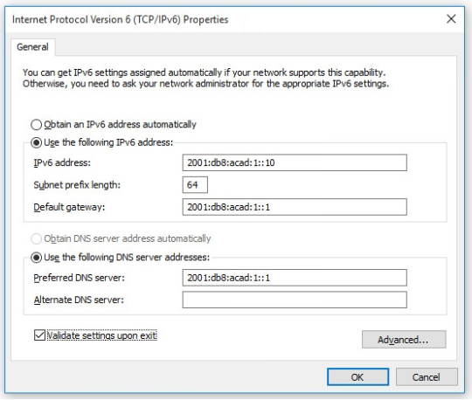
Configuração de Host IPv6 de Atribuição de GUAIPv6
Em um roteador, um endereço unicast global IPv6 (GUA) é configurado manualmente usando o comando ipv6-address/prefix-lengthinterface configuration.
Um host Windows também pode ser configurado manualmente com uma configuração de endereço IPv6 GUA, conforme mostrado na figura.
No entanto, inserir manualmente um GUA IPv6 pode ser demorado e suscetível a erros.
Portanto, a maioria dos hosts do Windows estão habilitados para adquirir dinamicamente uma configuração IPv6 GUA.
Notes:
8 – SLAAC e DHCPv6
8.1 — Atribuição de GUA IPv6
8.1.1 — Configuração do Host IPv6

Slide 13
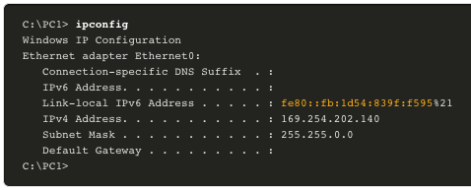
IPv6 GUA Atribuição IPv6 Endereço Local do Host IPv6
Se o endereçamento IPv6 automático estiver selecionado, o host usará uma mensagem RA (Internet Control Message Protocol versão 6) Router Advertisement (ICMPv6) para ajudá-lo a configurar automaticamente uma configuração IPv6.
O endereço de link local IPv6 é criado automaticamente pelo host quando ele é inicializado e a interface Ethernet está ativa.
A interface não criou um GUA IPv6 na saída porque o segmento de rede não tinha um roteador para fornecer instruções de configuração de rede para o host.
Observação: O “%” e o número no final do endereço de link local são conhecidos como ID de zona ou ID de escopo e são usados pelo SO para associar o LLA a uma interface específica.
Note: DHCPv6 is defined in RFC 3315.
Notes:
8 – SLAAC e DHCPv6
8.1 — Atribuição de GUA IPv6
8.1.2 — Endereço Local de Link de Host IPv6

Slide 14
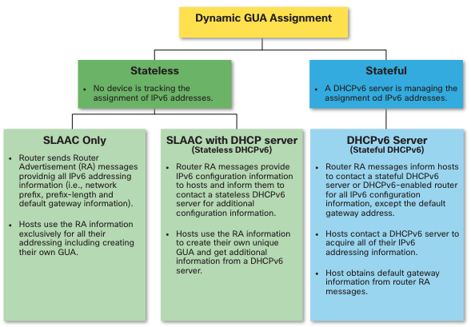
Atribuição IPv6 GUA deGUAIPv6
Por padrão, um roteador habilitado para IPv6 envia periodicamente RAS ICMPv6, o que simplifica como um host pode criar ou adquirir dinamicamente sua configuração IPv6.
Um host pode ser atribuído dinamicamente a um GUA usando serviços sem estado e sem estado.
Todos os métodos sem estado e stateful neste módulo usam mensagens de RA ICMPv6 para sugerir ao host como criar ou adquirir sua configuração IPv6.
Embora os sistemas operacionais host sigam a sugestão do RA, a decisão real é, em última análise, até o host
Notes:
8 – SLAAC e DHCPv6
8.1 — Atribuição de GUA IPv6
8.1.3 — Atribuição IPv6 GUA

Slide 15
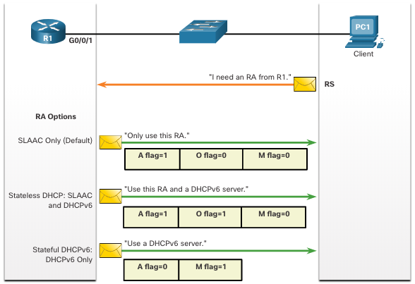
Atribuição IPv6 GUA Três Sinalizadores de Mensagem RA
Como um cliente obtém um GUA IPv6 depende das configurações na mensagem RA.
Uma mensagem de RA ICMPv6 inclui os três sinalizadores a seguir:
Um sinalizador - O sinalizador de configuração automática de endereço significa usar a configuração automática de endereço sem estado (SLAAC) para criar um GUA IPv6
O flag - The Other Configuration flag signifies that additional information is available from a stateless DHCPv6 server.
Sinalizador M - O sinalizador de configuração de endereço gerenciado significa usar um servidor DHCPv6 com estado para obter um GUA IPv6.
Usando diferentes combinações dos sinalizadores A, O e M, as mensagens RA informam o host sobre as opções dinâmicas disponíveis.
Notes:
8 – SLAAC e DHCPv6
8.1 — Atribuição de GUA IPv6
8.1.4 — Três Sinalizadores de Mensagem RA
8.1.5 — Verifique seu entendimento — Atribuição IPv6 GUA

Slide 16
8.2 ESLAACO
Notes:
8 — SLAAC e DHCPv6
8.2 – SLAAC

Slide 17
Visão geral doSLAAC SLAAC
Nem todas as redes têm acesso a um servidor DHCPv6, mas todos os dispositivos em uma rede IPv6 precisam de um GUA. O método SLAAC permite que os hosts criem seu próprio endereço unicast global IPv6 exclusivo sem os serviços de um servidor DHCPv6.
O SLAAC é um serviço sem estado, o que significa que não há nenhum servidor que mantenha informações de endereço de rede para saber quais endereços IPv6 estão sendo usados e quais estão disponíveis.
O SLAAC envia mensagens periódicas de RA ICMPv6 (ou seja, a cada 200 segundos) fornecendo endereçamento e outras informações de configuração para os hosts configurarem automaticamente seu endereço IPv6 com base nas informações no RA.
Um host também pode enviar uma mensagem de solicitação de roteador (RS) solicitando um RA.
O SLAAC pode ser implantado apenas como SLAAC ou SLAAC com DHCPv6.
Notes:
8 – SLAAC e DHCPv6
8.2 – SLAAC
8.2.1 — Visão geral do SLAAC

Slide 18
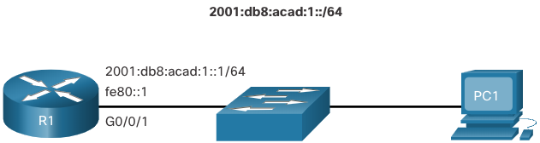
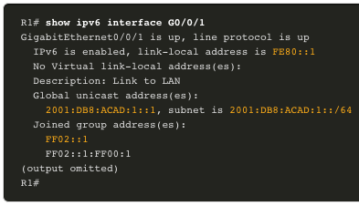

SLAAC Habilitando SLAAC
O R1 G0/0/1 foi configurado com os endereços IPv6 GUA e link-local indicados.
Os endereços IPv6 R1 G0/0/01 incluem:
Endereço IPv6 de link local - fe80: :1
GUA/sub-rede - 2001:db8:acad:1: :1, 2001:db8:acad:1: :/64
Grupo de todos os nós IPv6 - ff02: :1
O R1 está configurado para ingressar em todos os grupos de multicast IPv6 e começar a enviar mensagens RA contendo informações de configuração de endereço para hosts usando SLAAC.
Notes:
8 – SLAAC e DHCPv6
8.2 – SLAAC
8.2.2 — Habilitando o SLAAC

Slide 19
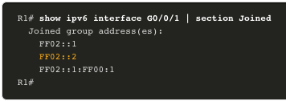
SLAAC Habilitando SLAAC (Cont.)
O grupo IPv6 de todos os roteadores responde ao endereço multicast IPv6 ff02 :: 2.
O comando show ipv6 interface verifica se R1 se juntou ao grupo de todos os roteadores IPv6 (i.e., ff02: :2).
R1 agora começará a enviar mensagens RA a cada 200 segundos para o endereço de multicast de todos nós IPv6 ff02: :1.
Notes:
8 – SLAAC e DHCPv6
8.2 – SLAAC
8.2.2 — Ativação do SLAAC (Cont.)

Slide 20
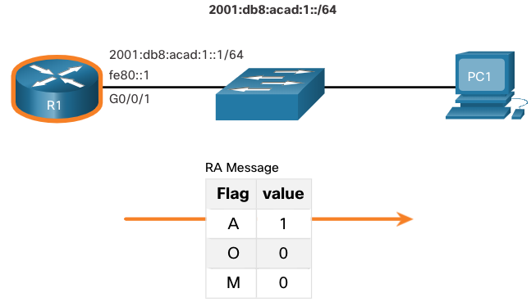
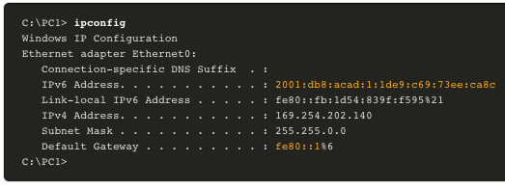
Método somenteSLAAC SLAAC
As mensagens RA de R1 têm os seguintes sinalizadores definidos:
A = 1 — Informa o cliente a usar o prefixo IPv6 GUA no RA e criar dinamicamente seu próprio ID de interface.
O = 0 e M = 0 — Informa o cliente a usar também as informações adicionais na mensagem RA (ou seja, servidor DNS, MTU e informações de gateway padrão).
O comando ipconfig do Windows confirma que PC1 gerou um GUS IPv6 usando o RA R1.
O endereço de gateway padrão é LLA da interface R1 G0/0/1.
Notes:
8 – SLAAC e DHCPv6
8.2 – SLAAC
8.2.3 — Método apenas SLAAC

Slide 21
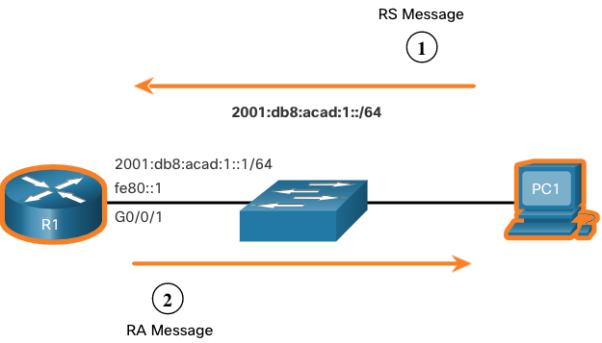
Mensagens SLAACICMPv6 RS
Um roteador envia mensagens RA a cada 200 segundos ou quando recebe uma mensagem RS de um host.
Hosts habilitados para IPv6 que desejam obter informações de endereçamento IPv6 enviam uma mensagem RS para o endereço multicast de todos os roteadores IPv6 ff02: :2.
A figura ilustra como um host inicia o método SLAAC.
O PC1 acaba de inicializar-se e envia uma mensagem RS para o endereço multicast de todos os roteadores IPv6 de ff02: :2 solicitando um RA.
R1 gera um RA e, em seguida, envia a mensagem de RA para o endereço de multicast de todos nós IPv6 ff02: :1. O PC1 usa essas informações para criar um GUA IPv6 exclusivo.
Notes:
8 – SLAAC e DHCPv6
8.2 – SLAAC
8.2.4 — Mensagens ICMPv6 RS

Slide 22
Processo dehost SLAAC para gerar ID de interface
Usando o SLAAC, um host adquire suas informações de sub-rede IPv6 de 64 bits do RA do roteador e deve gerar o identificador de interface (ID) de 64 bits restante usando:
Randomly generated - The 64-bit interface ID is randomly generated by the client operating system. Este é o método agora usado pelos hosts do Windows 10.
EUI-64 - O host cria um ID de interface usando seu endereço MAC de 48 bits e insere o valor hexadecimal de fffe no meio do endereço. Alguns sistemas operacionais padrão para o ID de interface gerado aleatoriamente em vez do método EUI-64, devido a preocupações de privacidade. Isso ocorre porque o endereço MAC Ethernet do host é usado pelo EUI-64 para criar o ID da interface.
Observação: Windows, Linux e Mac OS permitem que o usuário modifique a geração do ID da interface para ser gerado aleatoriamente ou para usar EUI-64.
Notes:
8 – SLAAC e DHCPv6
8.2 – SLAAC
8.2.5 — Processo de host para gerar ID de interface

Slide 23
SLAAC Duplicate Address Detection
Um host SLAAC pode usar o seguinte processo DAD (Duplicate Address Detection) para garantir que o IPv6 GUA é exclusivo.
O host envia uma mensagem ICMPv6 Neighbor Solicitation (NS) com um endereço multicast de nó solicitado especialmente construído contendo os últimos 24 bits do endereço IPv6 do host.
If no other devices respond with a Neighbor Advertisement (NA) message, then the address is virtually guaranteed to be unique and can be used by the host.
Se um NA for recebido pelo host, o endereço não será exclusivo e o host deverá gerar um novo ID de interface para usar.
Nota: DAD realmente não é necessário porque um ID de interface de 64 bits fornece 18 quintilhões de possibilidades. Portanto, a chance de um endereço duplicado é remota. No entanto, a Internet Engineering Task Force (IETF) recomenda que o DAD seja usado. Portanto, a maioria dos sistemas operacionais executa DAD em todos os endereços IPv6 unicast, independentemente de como o endereço está configurado.
Notes:
8 – SLAAC e DHCPv6
8.2 – SLAAC
8.2.6 – Duplicate Address Detection
8.2.7 – Check Your Understanding - SLAAC

Slide 24
8.3 DHCPv6
Notes:
8 – SLAAC e DHCPv6
8.3 — DHCPv6

Slide 25
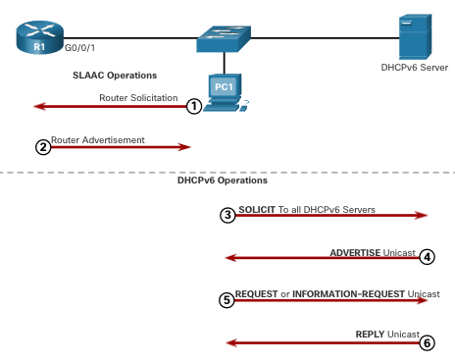
Etapas de operaçãoDHCPv6DHCPv6
O DHCPv6 com estado não requer SLAAC enquanto o DHCPv6 sem estado faz.
Independentemente disso, quando um RA indica para usar DHCPv6 ou DHCPv6 com estado:
O host envia uma mensagem RS.
O roteador responde com uma mensagem RA.
O host envia uma mensagem de solicitação de DHCPv6.
O servidor DHCPv6 responde com uma mensagem unicast DHCPv6 ADVERTISE.
O host responde ao servidor DHCPv6.
O servidor DHCPv6 envia uma mensagem de resposta.
Observação: As mensagens DHCPv6 de servidor para cliente usam a porta de destino UDP 546 enquanto as mensagens DHCPv6 cliente para servidor usam a porta de destino UDP 547.
Notes:
8 – SLAAC e DHCPv6
8.3 — DHCPv6
8.3.1 — Etapas de operação do DHCPv6

Slide 26
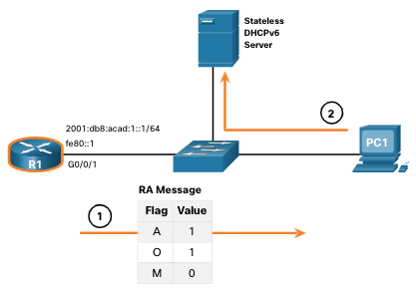
DHCPv6 Operação DHCPv6 sem estado
Se um RA indicar o método DHCPv6 sem estado, o host usará as informações na mensagem RA para endereçamento e contata um servidor DHCPv6 para obter informações adicionais.
Observação: O servidor DHCPv6 fornece apenas parâmetros de configuração para clientes e não mantém uma lista de associações de endereços IPv6 (ou seja, sem estado).
Por exemplo, PC1 recebe uma mensagem RA sem estado contendo:
O prefixo de rede IPv6 GUA e o comprimento do prefixo.
Um sinalizador definido como 1 informando o host para usar SLAAC.
O sinalizador definido como 1 informando o host para procurar essas informações adicionais de configuração de um servidor DHCPv6.
M sinalizador definido como o valor padrão 0.
O PC1 envia uma mensagem de solicitação de DHCPv6 buscando informações adicionais de um servidor DHCPv6 sem estado.
Notes:
8 – SLAAC e DHCPv6
8.3 — DHCPv6
8.3.2 — Operação DHCPv6 sem estado

Slide 27
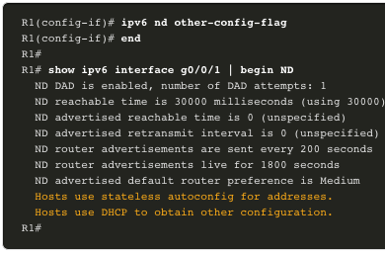
DHCPv6 Habilitar DHCPv6 sem estado em uma interface
O DHCPv6 sem estado é habilitado usando o comando ipv6 nd other-config-flag interface configuration definindo o sinalizador O como 1.
A saída realçada confirma que o RA dirá aos hosts de recebimento para usar a configuração automática sem estado (A flag = 1) e entrar em contato com um servidor DHCPv6 para obter outras informações de configuração (sinalizador O = 1).
Observação: Você pode usar o no ipv6 nd other-config-flag para redefinir a interface para a opção somente SLAAC default (flag O = 0).
Notes:
8 – SLAAC e DHCPv6
8.3 — DHCPv6
8.3.3 — Habilitar DHCPv6 sem estado em uma interface

Slide 28
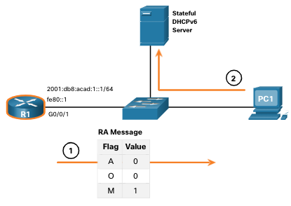
DHCPv6 Stateful DHCPv6 Operation
Se um RA indicar o método DHCPv6 com estado, o host contata um servidor DHCPv6 para obter todas as informações de configuração.
Observação: O servidor DHCPv6 tem estado e mantém uma lista de associações de endereços IPv6.
Por exemplo, PC1 recebe uma mensagem RA stateful contendo:
O prefixo de rede IPv6 GUA e o comprimento do prefixo.
Um sinalizador definido como 0 informando o host para entrar em contato com um servidor DHCPv6.
O sinalizador definido como 0 informando o host para entrar em contato com um servidor DHCPv6.
M sinalizador definido para o valor 1.
O PC1 envia uma mensagem de solicitação de DHCPv6 buscando informações adicionais de um servidor DHCPv6 com estado.
Notes:
8 – SLAAC e DHCPv6
8.3 — DHCPv6
8.3.4 – Stateful DHCPv6 Operation

Slide 29
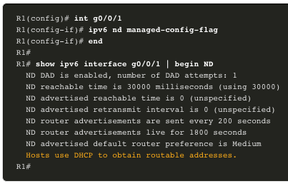
DHCPv6 Habilitar DHCPv6 Stateful em uma interface
O DHCPv6 stateful é habilitado usando o comando ipv6 nd managed-config-flag interface configuration definindo o sinalizador M como 1.
A saída destacada no exemplo confirma que o RA indicará ao host para obter todas as informações de configuração IPv6 de um servidor DHCPv6 (sinalizador M = 1).
Notes:
8 – SLAAC e DHCPv6
8.3 — DHCPv6
8.3.5 — Habilitar DHCPv6 com estado em uma interface
8.3.6 — Verifique o seu entendimento — DHCPv6

Slide 30
8.4 Configurar o Servidor DHCPv6
Notes:
8 – SLAAC e DHCPv6
8.4 — Configurar o Servidor DHCPv6

Slide 31
Configurarfunções do roteadorDHCPv6 Server DHCPv6
Os roteadores Cisco IOS são dispositivos poderosos. Em redes menores, você não precisa ter dispositivos separados para ter um servidor DHCPv6, cliente ou agente de retransmissão. Um roteador Cisco IOS pode ser configurado para fornecer serviços de servidor DHCPv6.
Especificamente, ele pode ser configurado para ser um dos seguintes:
Servidor DHCPv6 - Router fornece serviços DHCPv6 sem estado ou sem estado.
Cliente DHCPv6 - A interface de roteador adquire uma configuração IP IPv6 de um servidor DHCPv6.
DHCPv6 Relay Agent - Router fornece serviços de encaminhamento DHCPv6 quando o cliente e o servidor estão localizados em redes diferentes.
Notes:
8 – SLAAC e DHCPv6
8.4 — Configurar o Servidor DHCPv6
8.4.1 — Funções do roteador DHCPv6

Slide 32
Configurar o Servidor DHCPv6 Configurar um Servidor DHCPv6 sem estado
A opção de servidor DHCPv6 sem estado requer que o roteador anuncie as informações de endereçamento de rede IPv6 em mensagens RA.
Existem cinco etapas para configurar e verificar um roteador como um servidor DHCPv6 sem estado:
Ative o roteamento IPv6 usando o comando ipv6 unicast-routing.
Defina um nome de pool DHCPv6 usando o comando ipv6 dhcp poolPOOL-NAME global config.
Configure o pool DHCPv6 com opções. As opções comuns incluem dns-server X:X:X:X:X:X:X:X e nome de domínio .
Vincule a interface ao pool usando o comando ipv6 dhcp server POOL-NAMEinterface config.
Manually change the O flag from 0 to 1 using the ipv6 nd other-config-flag interface command. As mensagens de RA enviadas nesta interface indicam que informações adicionais estão disponíveis de um servidor DHCPv6 stateless. O sinalizador A é 1 por padrão, dizendo aos clientes para usar o SLAAC para criar seu próprio GUA.
Verifique se os hosts receberam informações de endereçamento IPv6 usando o comando ipconfig /all .
Notes:
8 – SLAAC e DHCPv6
8.4 — Configurar o Servidor DHCPv6
8.4.2 – Configure a Stateless DHCPv6 Server

Slide 33
Configurar o Servidor DHCPv6 Configurar um Cliente DHCPv6 sem estado
Um roteador também pode ser um cliente DHCPv6 e obter uma configuração IPv6 de um servidor DHCPv6, como um roteador funcionando como um servidor DHCPv6.
Ative o roteamento IPv6 usando o comando ipv6 unicast-routing.
Configure o roteador cliente para criar um LLA. Um endereço IPv6 link-local é criado em uma interface de roteador quando um endereço unicast global é configurado ou sem um GUA usando o comando ipv6 enable interface configuration. O Cisco IOS usa EUI-64 para criar o ID da interface.
Configure o roteador cliente para usar o SLAAC usando o comando ipv6 address autoconfig .
Verifique se o roteador cliente recebeu um GUA usando o comando show ipv6 interface brief .
Verifique se o roteador cliente recebeu outras informações necessárias do DHCPv6. O comando show ipv6 dhcp interface g0/0/1 confirma que as informações da opção DHCP, como servidor DNS e nome de domínio, foram recebidas pelo cliente.
Notes:
8 – SLAAC e DHCPv6
8.4 — Configurar o Servidor DHCPv6
8.4.3 – Configure a Stateless DHCPv6 Client

Slide 34
Configurar o Servidor DHCPv6 Configurar um Servidor DHCPv6 Stateful
A opção de servidor DHCP com estado requer que o roteador habilitado IPv6 diga ao host para entrar em contato com um servidor DHCPv6 para obter todas as informações de endereçamento de rede IPv6 necessárias.
Existem cinco etapas para configurar e verificar um roteador como um servidor DHCPv6 com estado:
Ative o roteamento IPv6 usando o comando ipv6 unicast-routing.
Defina um nome de pool DHCPv6 usando o comando ipv6 dhcp poolPOOL-NAME global config.
Configure o pool DHCPv6 com opções. As opções comuns incluem o comando address prefix , nome de domínio, endereço IP do servidor DHS e muito mais.
Vincule a interface ao pool usando o comando ipv6 dhcp server POOL-NAMEinterface config.
Manually change the M flag from 0 to 1 using the interface command ipv6 nd managed-config-flag.
Altere manualmente o sinalizador A de 1 para 0 usando o comando ipv6 nd prefix default no-autoconfig interface para informar o cliente para não usar o SLAAC para criar um GUA. The router will now respond to stateful DHCPv6 requests with the information contained in the pool.
Verifique se os hosts receberam informações de endereçamento IPv6 usando o comando ipconfig /all .
Notes:
8 – SLAAC e DHCPv6
8.4 — Configurar o Servidor DHCPv6
8.4.4 —Confiar um Servidor DHCPv6 com estado

Slide 35
Configurar o Servidor DHCPv6 Configurar um Cliente DHCPv6 Stateful
Um roteador também pode ser um cliente DHCPv6. O roteador cliente precisa ter ipv6 unicast-routing habilitado e um endereço IPv6 link-local para enviar e receber mensagens IPv6.
Existem cinco etapas para configurar e verificar um roteador como um cliente DHCPv6 sem estado.
Ative o roteamento IPv6 usando o comando ipv6 unicast-routing.
Configure o roteador cliente para criar um LLA. Um endereço IPv6 link-local é criado em uma interface de roteador quando um endereço unicast global é configurado ou sem um GUA usando o comando ipv6 enable interface configuration. O Cisco IOS usa EUI-64 para criar um ID de interface.
Configure o roteador cliente para usar o DHCPv6 usando o comando ipv6 address dhcp interface config.
Verifique se o roteador cliente recebeu um GUA usando o comando show ipv6 interface brief .
Verifique se o roteador cliente recebeu outras informações necessárias do DHCPv6 usando o comando show ipv6 dhcp interface g0/0/1 .
Notes:
8 – SLAAC e DHCPv6
8.4 — Configurar o Servidor DHCPv6
8.4.5 —Confiar um cliente DHCPv6 com estado

Slide 36
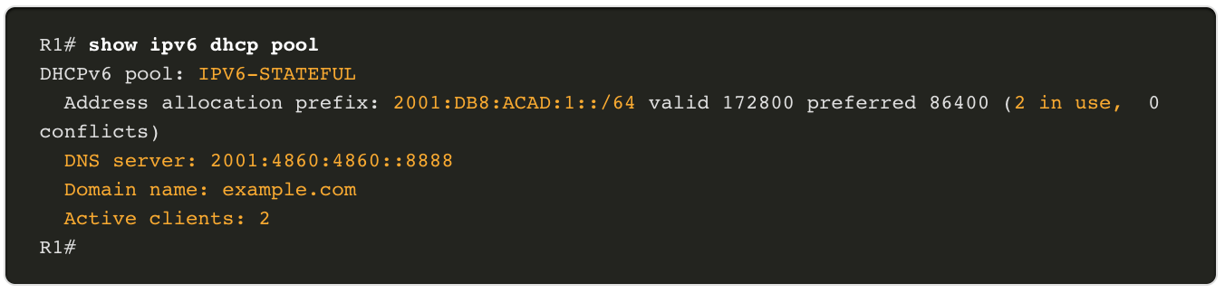
Configurarcomandos de verificação do servidorDHCPv6 do servidorDHCPv6
The show ipv6 dhcp pool command verifies the name of the DHCPv6 pool and its parameters. O comando também identifica o número de clientes ativos.
Notes:
8 – SLAAC e DHCPv6
8.4 — Configurar o Servidor DHCPv6
8.4.6 — Comandos de Verificação do Servidor DHCPv6

Slide 37
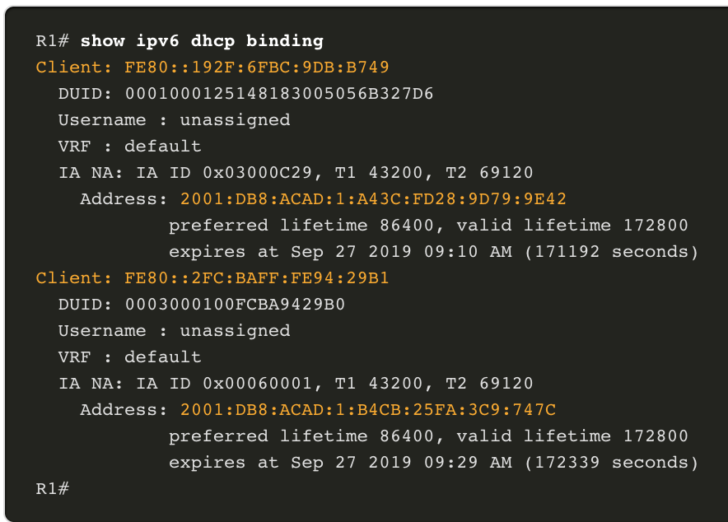
Configurarcomandos de verificação do servidorDHCPv6 do servidor DHCPv6 (Cont.)
Use a saída do comando show ipv6 dhcp binding para exibir o endereço IPv6 link-local do cliente e o endereço unicast global atribuído pelo servidor.
This information is maintained by a stateful DHCPv6 server.
Um servidor DHCPv6 sem estado não manteria essas informações.
Notes:
8 – SLAAC e DHCPv6
8.4 — Configurar o Servidor DHCPv6
8.4.6 — Comandos de Verificação do Servidor DHCPv6 (Cont.)

Slide 38
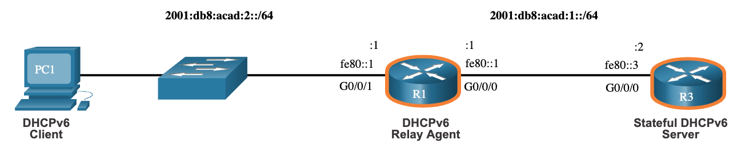
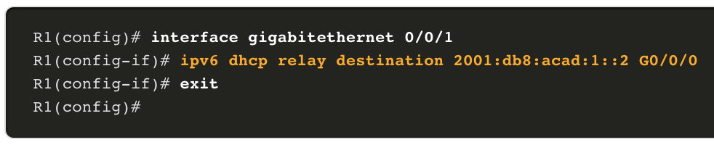
Configurar o Servidor DHCPv6 Configurar um Agente de Retransmissão DHCPv6
Se o servidor DHCPv6 estiver localizado em uma rede diferente do cliente, o roteador do IPv6 poderá ser configurado como um agente de retransmissão do DHCPv6.
A configuração de um agente de retransmissão do DHCPv6 é semelhante à configuração de um roteador do IPv4 como retransmissão do DHCPv4.
Esse comando é configurado na interface voltada para os clientes DHCPv6 e especifica o endereço do servidor DHCPv6 e a interface de saída para alcançar o servidor, conforme mostrado na saída. A interface de saída só é necessária quando o endereço do próximo salto é um LLA.
Notes:
8 – SLAAC e DHCPv6
8.4 — Configurar o Servidor DHCPv6
8.4.7 — Configurar um agente de retransmissão DHCPv6

Slide 39
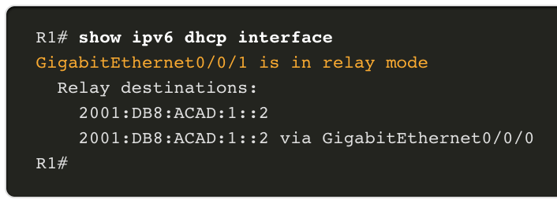
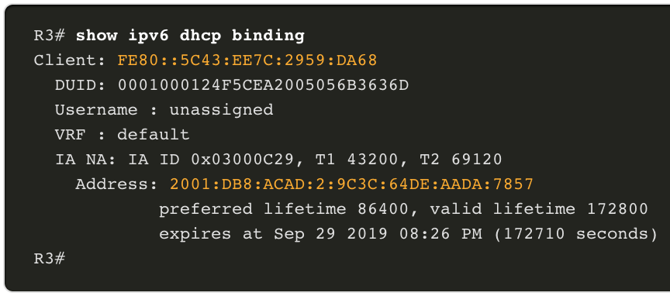
Configurar servidor DHCPv6 Verificar o agente de retransmissão DHCPv6
Verifique se o agente de retransmissão DHCPv6 está operacional com os comandos show ipv6 dhcp interface e show ipv6 dhcp binding .
Verifique se os hosts do Windows receberam informações de endereçamento IPv6 com o comando ipconfig /all .
Notes:
8 – SLAAC e DHCPv6
8.4 — Configurar o Servidor DHCPv6
8.4.8 — Verificar o agente de retransmissão DHCPv6
8.4.9 - Verifique o seu entendimento - Configurar o servidor DHCPv6

Slide 40
8.5 - Módulo Prática e Quiz
Notes:
8 – SLAAC e DHCPv6
8.5 - Módulo Prática e Quiz

Slide 41
Laboratório de Prática de Módulo e Questionário — Configurar DHCPv6
Neste laboratório, você completará os seguintes objetivos:
Parte 1: criar a rede e implementar as configurações básicas do dispositivo
Parte 2: Verificar a atribuição de endereço SLAAC a partir de R1
Parte 3: Configurar e verificar um servidor DHCPv6 sem estado no R1
Parte 4: Configurar e verificar um servidor DHCPv6 com estado no R1
Parte 5: Configurar e verificar um reencaminhamento DHCPv6 no R2
Notes:
8 – SLAAC e DHCPv6
8.5 - Módulo Prática e Quiz
8.5.1 — Laboratório — Configurar DHCPv6

Slide 42
Module Practice and Quiz What Did I Learn In This Module?
Em um roteador, um endereço unicast global IPv6 (GUA) é configurado manualmente usando o comando ipv6-address/prefix-length interface configuration.
Quando o endereçamento IPv6 automático é selecionado, o host tentará obter e configurar automaticamente as informações de endereço IPv6 na interface.
O endereço de link local IPv6 é criado automaticamente pelo host quando ele é inicializado e a interface Ethernet está ativa.
A decisão de como um cliente obterá um GUA IPv6 depende das configurações dentro da mensagem RA. Uma mensagem de RA ICMPv6 inclui três sinalizadores para identificar as opções dinâmicas disponíveis para um host:
Um sinalizador — Este é o sinalizador de configuração automática de endereço. Use o SLAAC para criar um GUA IPv6.
O flag – This is the Other Configuration flag. Outras informações estão disponíveis a partir de um servidor DHCPv6 sem estado.
M flag – This is the Managed Address Configuration flag. Use um servidor DHCPv6 com estado para obter um GUA IPv6.
O método SLAAC permite que os hosts criem seu próprio endereço unicast global IPv6 exclusivo sem os serviços de um servidor DHCPv6. O SLAAC usa mensagens de RA ICMPv6 para fornecer informações de endereçamento e outras configurações que normalmente seriam fornecidas por um servidor DHCP. O SLAAC pode ser implantado apenas como SLAAC ou SLAAC com DHCPv6. O método somente SLAAC é habilitado por padrão quando o comando ipv6 unicast-routing está configurado.
Para habilitar o envio de mensagens RA, um roteador deve ingressar no grupo de todos os roteadores IPv6 usando o comando ipv6 unicast-routing global config. Use o comando show ipv6 interface para verificar se um roteador está habilitado.
Todas as interfaces Ethernet ativadas com um GUA IPv6 configurado começarão a enviar mensagens RA com o sinalizador A definido como 1 e os sinalizadores O e M definidos como 0. O sinalizador A = 1 sugere ao cliente que crie seu próprio IPv6 GUA usando o prefixo anunciado no RA. As flags O = 0 e M = 0 instruem o cliente a usar exclusivamente as informações na mensagem RA.
Um roteador envia mensagens RA a cada 200 segundos. No entanto, ele também enviará uma mensagem RA se receber uma mensagem RS de um host.
Notes:
8 – SLAAC e DHCPv6
8.5 - Módulo Prática e Quiz
8.5.2 - O que aprendi neste módulo?

Slide 43
Module Practice and Quiz What Did I Learn In This Module?
Usando o SLAAC, um host geralmente adquire suas informações de sub-rede IPv6 de 64 bits do RA do roteador. No entanto, ele deve gerar o identificador de interface (ID) de 64 bits restante usando um dos dois métodos: gerado aleatoriamente, ou EUI-64.
O processo DAD é usado por um host para garantir que o GUA IPv6 seja exclusivo. DAD é implementado usando ICMPv6. Para executar o DAD, o host envia uma mensagem NS ICMPv6 com um endereço multicast especialmente construído, chamado de endereço multicast de nó solicitado. Esse endereço duplica os últimos 24 bits do endereço IPv6 do host.
O host inicia as comunicações cliente / servidor DHCPv6 depois que o DHCPv6 sem estado ou DHCPv6 com estado é indicado no RA.
Mensagens DHCPv6 de servidor para cliente usam a porta de destino UDP 546, enquanto as mensagens DHCPv6 cliente para servidor usam a porta de destino UDP 547.
A opção DHCPv6 stateless informa ao cliente para usar as informações na mensagem do RA para endereçamento, mas parâmetros de configuração adicionais estão disponíveis em um servidor DHCPv6. Isso é chamado DHCPv6 sem estado porque o servidor não está mantendo nenhuma informação de estado do cliente.
O DHCPv6 sem estado é habilitado em uma interface de roteador usando o comando ipv6 nd other-config-flag interface configuration. Isso define o sinalizador O como 1.
No DHCPv6 com estado, a mensagem RA informa ao cliente para obter todas as informações de endereçamento de um servidor DHCPv6 com estado, exceto o endereço de gateway padrão que é o endereço de link local IPv6 de origem do RA. É chamado stateful porque o servidor DHCPv6 mantém as informações do estado IPv6.
O DHCPv6 stateful é habilitado em uma interface de roteador usando o comando ipv6 nd managed-config-flag interface configuration. Isso define o sinalizador M como 1.
Notes:
8 – SLAAC e DHCPv6
8.5 - Módulo Prática e Quiz
8.5.2 - O que aprendi neste módulo?

Slide 44
Module Practice and Quiz What Did I Learn In This Module?
Um roteador Cisco IOS pode ser configurado para fornecer serviços de servidor DHCPv6 como um dos três tipos a seguir: servidor DHCPv6, cliente DHCPv6 ou agente de retransmissão DHCPv6.
Um roteador também pode ser um cliente DHCPv6 e obter uma configuração IPv6 de um servidor DHCPv6.
A opção de servidor DHCP com estado requer que o roteador habilitado para IPv6 diga ao host para entrar em contato com um servidor DHCPv6 para adquirir todas as informações de endereçamento de rede IPv6 necessárias.
Para que um roteador cliente seja um roteador DHCPv6, ele precisa ter ipv6 unicast-routing habilitado e um endereço IPv6 link-local para enviar e receber mensagens IPv6.
Use os comandos show ipv6 dhcp pool e show ipv6 dhcp bindingpara verificar a operação DHCPv6 em um roteador.
Se o servidor DHCPv6 estiver localizado em uma rede diferente do cliente, o roteador IPv6 poderá ser configurado como um agente de retransmissão DHCPv6 usando o comando ipv6-address \ [tipo de interface número de interface \] _. Esse comando é configurado na interface voltada para os clientes DHCPv6 e especifica o endereço do servidor DHCPv6 e a interface de saída para alcançar o servidor. A interface de saída só é necessária quando o endereço do próximo salto é um LLA.
Verifique se o agente de retransmissão DHCPv6 está operacional com os comandos show ipv6 dhcp interface e show ipv6 dhcp binding .
Notes:
8 – SLAAC e DHCPv6
8.5 - Módulo Prática e Quiz
8.5.2 - O que aprendi neste módulo?
8.5.3 — Teste de Módulo — SLAAC e DHCPv6

Slide 45
Module 8: SLAAC and DHCPv6 New Terms and Commands
Stateless Address Autoconfiguration (SLAAC)
Global Unicast Address (GUA)
Link Local Address (LLA)
Zone ID
Scope ID
Address Autoconfiguration Flag
Other Configuration Flag
Managed Address Configuration Flag
Router Solicitation (RS)
Router Advertisement (RA)
ipv6 unicast-routing
EUI-64
Duplicate Address Detection (DAD)
Neighbor Solicitation (NS)
Neighbor Advertisement (NA)
DHCPv6 SOLICIT
DHCPv6 ADVERTISE
DHCPv6 REPLY
Stateless DHCPv6 Client
Stateful DHCPv6 Client
ipv6 nd other-config-flag
ipv6 nd managed-config-flag
DHCPv6 Relay Agent
ipv6 dhcp pool pool-name
ipv6 dhcp server pool-name
ipv6 enable
ipv6 address autoconfig
show ipv6 dhcp interface
address prefix X:X:X:X:X:X:X:X/YY
dns-server X:X:X:X:X:X:X:X
domain-name name
ipv6 nd prefix default no-autoconfig
ipv6 address dhcp
show ipv6 dhcp pool
show ipv6 dhcp binding
ipv6 dhcp relay destination ipv6-address [interface-type interface-number]

